Slide 1
Отчёт по лабораторной работе №5
Выполнили:
Небоваренков С.К. Зверь В.В.
Проверили:
Профессор, д.т.н. Сидоренко Валентина Генадьевна
доцент, к.т.н. Сафронов Антон Игоревич

Slide 2
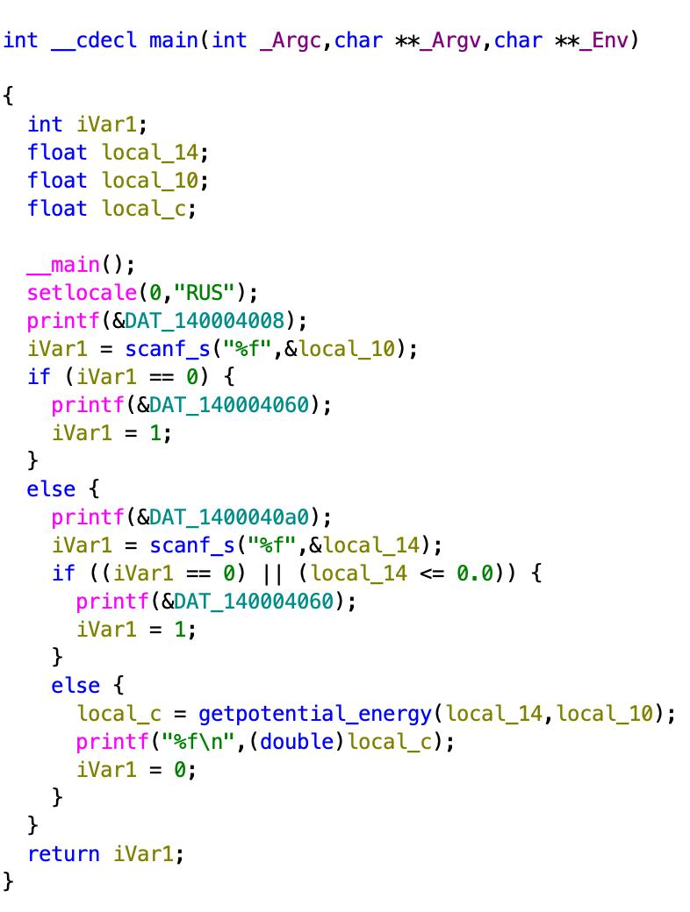
Функция main (7 exe)

Slide 3
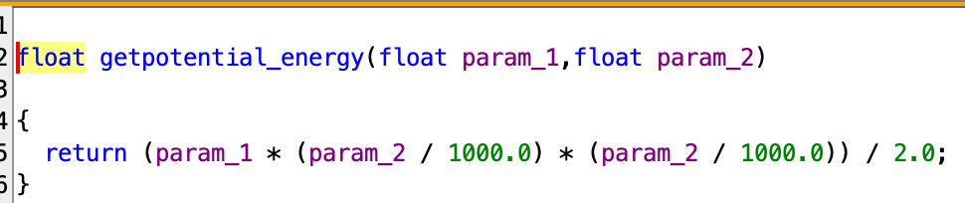
get_potential_energy

Slide 4
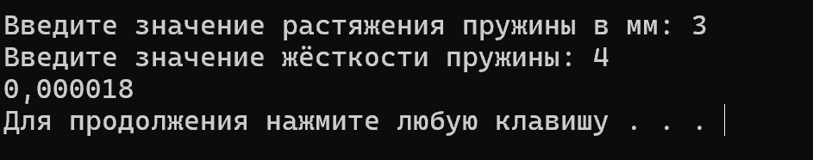
Запуск программы

